Slide 1
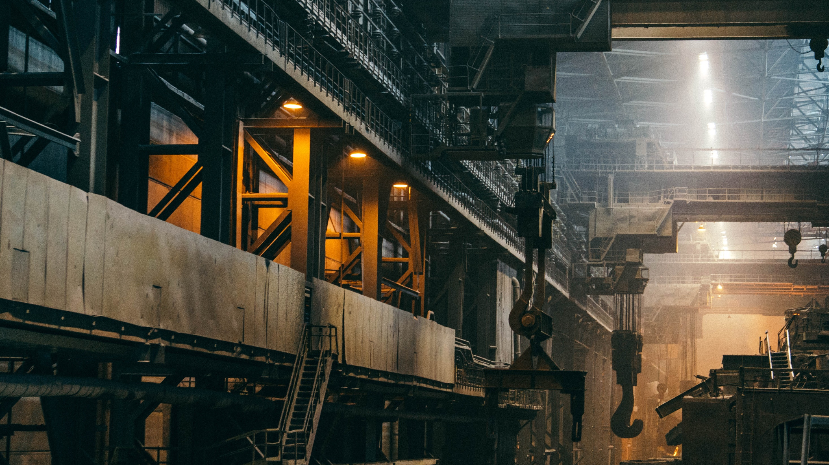
Arquitectura LIQGAS
Equipo Técnico LIQGAS, Noviembre 2019

Slide 2







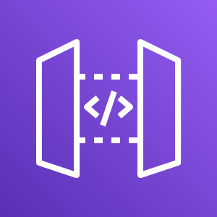

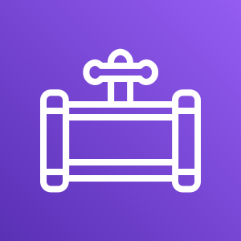



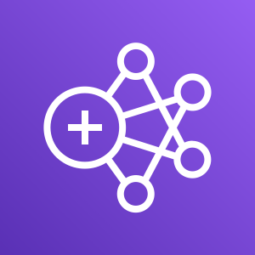

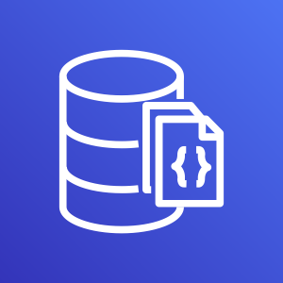



AWS Cloud
VPC
WEB CLIENTES
USUARIOS
AIREGAS
NAVISION
AVECTRIS.CH
TRACKER
USUARIO

Slide 3
AWS Cloud
VPC
WEB CLIENTES
USUARIOS
AIREGAS
NAVISION
AVECTRIS.CH
TRACKER
TRACKER
Sistema encargado de la definición de cada uno de los productos a liquidar.
En esta línea se procesará cada uno de los productos teniendo una lógica de creación, modificación y baja de estos en el sistema.
USUARIO

Slide 4
AWS Cloud
VPC
WEB CLIENTES
USUARIOS
AIREGAS
AIREGAS
Sistema que contiene los datos necesarios para la liquidación de los productos. Se hará la ingesta de datos de forma incremental.
NAVISION
AVECTRIS.CH
TRACKER
USUARIO

Slide 5
Proceso liquidación
Proceso en el que a partir de los productos procedentes del TRACKER y los datos de AIREGAS se obtendrán las liquidaciones de cada producto por periodo almacenando este resultado en el sistema.
AWS Cloud
VPC
WEB CLIENTES
USUARIOS
AIREGAS
NAVISION
AVECTRIS.CH
TRACKER
USUARIO

Slide 6
AWS Cloud
VPC
WEB CLIENTES
USUARIOS
AIREGAS
NAVISION
Proceso agregación liquidaciones
Tras obtener los resultados de la liquidación el usuario obtendrá una Excel con las líneas de liquidación, las validara y devolverá el resultado a LIQGAS para la agrupación de estas y el envío de la factura a NAVISION
AVECTRIS.CH
TRACKER
USUARIO

Slide 7
AWS Cloud
VPC
WEB CLIENTES
USUARIOS
Web Clientes
Los clientes de AXPO accederán a esta web y desde ella podrán descargar la información de la liquidación.
AIREGAS
NAVISION
AVECTRIS.CH
TRACKER
USUARIO

Slide 8
AWS Cloud
VPC
WEB CLIENTES
USUARIOS
AIREGAS
NAVISION
AVECTRIS.CH
TRACKER
USUARIO
Navision
Sistema encargado de la facturación. Obtendrá de LIQGAS el agregado de líneas de liquidación asociados a un cliente para su facturación.

